Slide 1
第十一章 迭代器模式
迭代器模式（别名：游标）
提供一种方法顺序访问一个聚合对象中的各个元素，而又不需要暴露该对象的内部表示。
Iterator Pattern (Another Name: Cursor)
Provide a way to access the elements of an aggregate object sequentially without exposing its underlying representation.

Slide 2
一 、 概述
迭代器模式是遍历集合的成熟模式，迭代器模式的关键是将遍历集合的任务交给一个称作迭代器的对象。

Slide 3
二、迭代器模式的结构与使用
模式的结构中包括四种角色：
集合（Aggregate）：
具体集合（ConcreteAggregate）
迭代器（Iterator）
具体迭代器（ConcreteIterator）

Slide 4
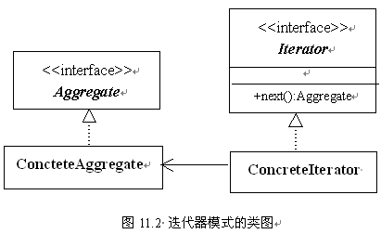
模式的UML类图

Slide 5
模式的结构的描述与使用
1．集合（Aggregate） :
在这里我们使用java.util包中的Collection接口作为模式中的集合角色。Java所有的集合都实现了该接口。

Slide 6
模式的结构的描述与使用
2．具体集合（ConcreteAggregate） :
在这里我们使用java.util包中的HashSet类的实例作为模式中的具体集合角色。

Slide 7
模式的结构的描述与使用
3．迭代器（Iterator） ：
在本问题中，我们使用的迭代器是java.util包中的Itertator接口 。

Slide 8
模式的结构的描述与使用
4．具体迭代器（ConcreteIterator）
HashSet创建的集合可以使用iterator ()方法返回一个实现Iterator接口类的实例，即一个具体迭代器。

Slide 9
模式的结构的描述与使用
5．应用 Application.java_1
import java.util.*;
public class Application{
public static void main(String args[]){
int n=20;
int sum=0;
Collection<RenMinMony> set=new HashSet<RenMinMony>();
for(int i=1;i<=n;i++){
if(i==n/2||i==n/5||i==n/6)
set.add(new RenMinMony(100,false));
else
set.add(new RenMinMony(100,true));
}

Slide 10
Iterator<RenMinMony> iterator=set.iterator();
int jia=1,zhen=1;
System.out.println("保险箱共有"+set.size()+"张人民币");
int k=0;
while(iterator.hasNext()){
RenMinMony money=iterator.next();
k++;
if(money.getIsTrue()==false){
System.out.println("第"+k+"张是假币,被销毁");
iterator.remove();
k++;
}
}
System.out.println("保险箱现有真人民币"+set.size()+"张,总价值是:");
iterator=set.iterator();
while(iterator.hasNext()){
RenMinMony money=iterator.next();
sum=sum+money.getValue();
}
System.out.println(sum+"元");
}
}

Slide 11
模式的结构的描述与使用
5．应用 Application.java_2
class RenMinMony{
int value;
private boolean isTrue;
RenMinMony(int value,boolean b){
this.value=value;
isTrue=b;
}
public boolean getIsTrue(){
return isTrue;
}
public int getValue(){
return value;
}
}

Slide 12
三、迭代器模式的优点
用户使用迭代器访问集合中的对象，而不需要知道这些对象在集合中是如何表示及存储的。
用户可以同时使用多个迭代器遍历一个集合。

Slide 13
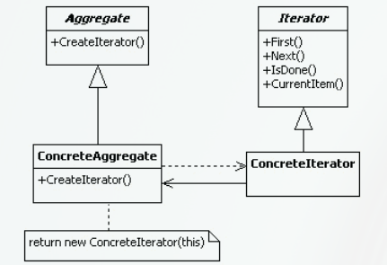
四、迭代器模式的实现

Slide 14
interface Iterator {
public Object first();
public Object next();
public boolean isDone();
public Object currentItem();
}

Slide 15
class ConcreteIterator implements Iterator {
private int current = 0;
private ConcreteAggregate aggregate;
public ConcreteIterator(ConcreteAggregate aggregate) {
this.aggregate = aggregate;
}
public Object first() {
return aggregate.get(0);
}

Slide 16
public Object next() {
current++;
if (current < aggregate.size()) {
return aggregate.get(current);
}
return null;
}
public Object currentItem() {
return aggregate.get(current);
}
}

Slide 17
interface Aggregate {
public Iterator CreateIterator();
}

Slide 18
class ConcreteAggregate implements Aggregate {
private List<Object> items = new ArrayList<Object>();
public Iterator CreateIterator() {
return new ConcreteIterator(this);
}
public int size() {
return items.size();
}

Slide 19
public Object get(int index) {
return items.get(index);
}
public void set(int index, Object element) {
items.set(index, element);
}
public void add(Object element) {
items.add(element);
}
}

